Slide 1

Tu primer proyecto
¡Bienvenidos a su primer proyecto de Python, una oportunidad emocionante para aplicar las habilidades fundamentales que han aprendido hasta ahora y dar sus primeros pasos como programadores exitosos!

Slide 2



Agenda para hoy
1. Revisando el proyecto
Completa los ejercicios basados en el proyecto.
Obtén respuestas a las preguntas relacionadas con el proyecto.
2. Codificando juntos + Breakout rooms!
3. Preguntas

Slide 3
Objetivos
Abrir, enviar y recibir retroalimentación del Proyecto 1. También entenderán la importancia del feedback como una experiencia real de trabajo.
Resolver ejercicios en una sesión de codificación colaborativa o breakout rooms, aprendiendo a dividir problemas y aplicar conceptos teóricos en la práctica. Al finalizar, habrán completado al menos dos ejercicios en Colab 🚀

Slide 4


Codificando juntos
¿Cómo es el proyecto?
¿Qué haremos en el proyecto?
Solucionando ejercicios similares
Resolviendo dudas

Slide 5

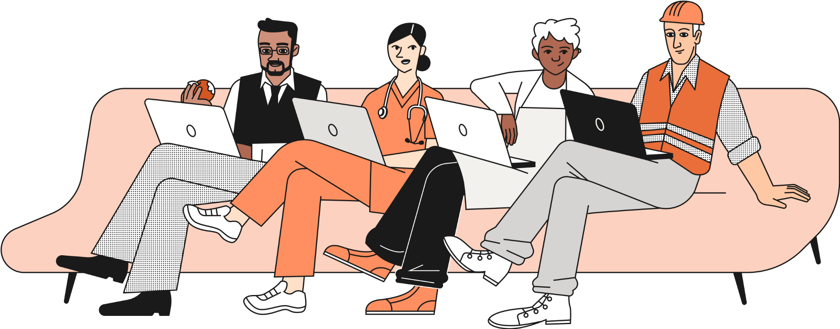
¿Preguntas?
Estoy aquí para ayudarles. No duden en contactarme si tienen alguna duda o inquietud.

Slide 6

¡Gracias por acompañarnos!
Les deseo lo mejor en su viaje de aprendizaje de Python. ¡Que esta sea la puerta de entrada a un mundo de posibilidades!

